Slide 1

常见问题分析及解决方案
IT信息部

Slide 2

目录
目 录
一、硬件及网络常见问题
二、软件系统常见问题
三、医保系统常见问题

Slide 3
硬件及网络常见问题
一、 门店硬件及网络常见问题
1、 电脑
（1） 线路松动或多用插座个别插孔故障导致的设备不供电
问题隐蔽性强，不容易发现，需主动去查看，尤其是多用插座个别插孔问题更让人意想不到。
解决方案：尝试把不通电的设备接到其它有电的插座或是插孔再看
（2） 宽带欠费导致的网络无法连上

Slide 4
硬件及网络常见问题
（3） 开机后电脑无法正常进入操作系统界面
①开机后系统不能完成自检则肯定为硬件问题（电脑主机通电后第一时间硬件会进行自检，自检没问题系统会发出“嘟”的一声响，表示自检没问题。如果没有自检完成的提示音或提示音异常则表明硬件存在问题）
②自检能通过，但无法进入操作系统界面则有可能是硬盘出现问题或者操作系统启动文件损坏
解决方案：联系信息部负责故障处理的同事

Slide 5
硬件及网络常见问题
（4） 电脑启动后进入操作系统界面速度慢
大部分原因是因为开机启动项多（设定开机时同步启动的软件），少数是因为电脑配置低
解决方案：将开机自动启动的软件设置成不随操作系统启动时运行。配置低的电脑升级内存或是更换主机。
（5） 电脑使用了一段时间后速度就变慢了
① 占用内存的程序多（也就是开的程序多）速度会慢，关掉些程序或者重启下电脑就好
② 数据在硬盘上存储的位置分散，取数据所需的时间变长。
③ 电脑中了病毒、木马或者恶意程序
解决方案：定期重装系统（或者还原备份好的系统），定期全盘杀毒。

Slide 6
硬件及网络常见问题
2、 打印机
（1） 缓冲区问题引起的异常
只要是电脑上发送了打印的指令而打印机没正常打印完成的，首先就应该考虑是不是缓冲区引起的问题
解决方案：关闭电脑和打印机的电源（确保断电），然后正确的打开顺序是先开打印机，再开电脑，再尝试打印。

Slide 7
硬件及网络常见问题
（2） 打印时原本应该从A打印机打出来内容的，结果打到了B打印机
默认打印机修改所致，纯人为因素。系统中所有打印机的设置都是因POS的需求配置好的，修改默认打印机会导致相关的打印内容从错误的设备打印出来。
（3） 打印机无法进纸
门店擦拭打印机时无意中碰到了前进纸/后进纸的切换开关导致打印机无法正常前进纸
解决方案：加强沟通，告知打扫卫生的人员，设备上的任何开关都不要去拨动。

Slide 8
硬件及网络常见问题
（4） 打印机通电但点击电脑上打印按钮后无法打印出东西（尝试关机后还未解决问题）
① 打印机电源线或数据线松动导致断电或是无法传输打印指令
解决方案：出现问题后先检查电源线，如能通电则关闭打印机检查数据线，数据线必须在断电情况下才可拔插，否则会烧毁接口电路
② 打印机被设置为暂停或脱机状态（该问题发生频率极高）
解决方案：进入开始菜单——打印机和传真，右键点击指定打印机查看打印机状态

Slide 9
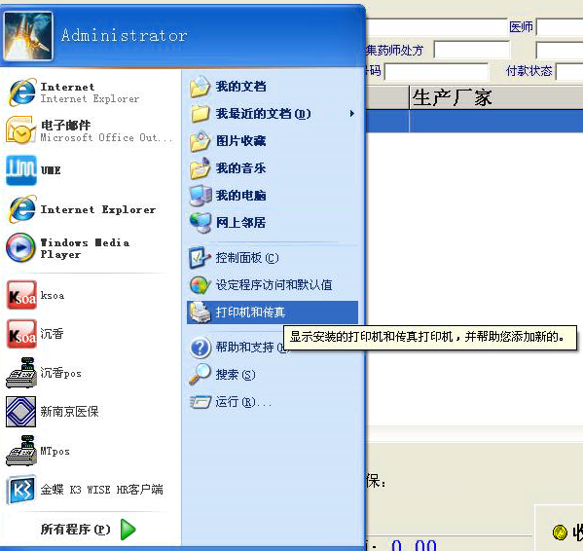
硬件及网络常见问题

Slide 10

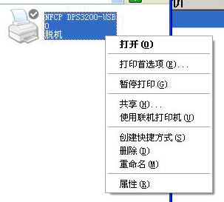

硬件及网络常见问题
正常的状态应该为“准备就绪”
脱机状态
脱机状态下在右键菜单选择“使用联机打印机”就可恢复

Slide 11

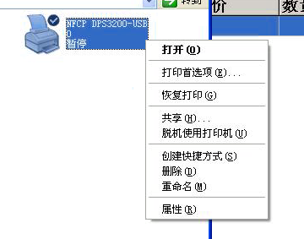
硬件及网络常见问题
暂停状态
暂停状态下在右键菜单选择“恢复打印”即可

Slide 12
硬件及网络常见问题
（5） 打印机数据线更换USB口之后引起的问题（此问题仅存在于使用USB接口的数据线）
USB接口数据线连上电脑后电脑会分配一个端口编号，这个端口编号和打印机是绑定的，如果数据线换了接口就会分配新的端口编号，不重新进行配置，新端口编号无法绑定打印机。
解决方案：把数据线插回原来的USB接口，或联系信息部负责故障处理的同事修改绑定端口

Slide 13
硬件及网络常见问题
3、 医保读卡器
（1） 用户医保卡上的塑料皮脱落，堵住读卡芯片或卡住读卡槽导致的问题
解决方案：要么和顾客协商把快要脱落的塑料皮撕掉，要么帮顾客粘贴好，避免上述问题。
（2） 人为垫卡片导致读卡器松动接触不良
解决方案：此问题多数和用户医保卡上芯片氧化有关系，可尝试用橡皮擦掉氧化层再读卡。
（3） 读卡器本身设计缺陷导致的异常
解决方案：电脑关机（确保断电）再开就好

Slide 14
硬件及网络常见问题
4、 网络设备及线路
（1） 宽带经常掉线（仅ADSL上网方式才会有此问题）
ADSL有的是通过电话线走的，电话线中间有接头，一到下雨天问题更明显，使用光纤入户的ADSL不存在此问题
解决方案：联系电信运营商更换整段线路
（2） 网速慢
有时候网速慢是假象，也许是电脑软件运行慢，也有可能是病毒/木马正在发送或者接收数据导致的速度慢。网速是否正常可通过测速网站测试，具体解决方案需视情况而定。一般遇到这样的问题第一时间考虑的是全盘杀毒，查看随机启动项，查看系统进程，如解决不了，再对系统进行恢复或者重装。

Slide 15
硬件及网络常见问题
（3） 网络断开
打扫卫生时网线脱落，或者网络设备电源断开导致，偶尔也会发生运营商线路被挖断。也发生过门店自已乱连线导致公司网络全面瘫痪（环路）。
解决方案：网络方面的问题因各门店组网方式不同，判断问题因店而异，对于门店同事而言其实只需要知道问题出在哪一段限可。
使用数据专线的门店（医保店）——比如访问外网（百度、新浪等），能连上就证明店中网络没问题；外网访问不了，只能访问公司内网平台或OA，证明店中网络没问题，但公司外网出口要么有限制，要么有故障。如果公司内网也访问不了，可联系信息部负责故障处理的同事。
使用ADSL上网的门店（非医保店）——如果只能上外网而连不上公司内网则为VPN问题，如果上不了任何网站有可能是运营商或网络设备故障，可联系信息部负责故障处理的同事。

Slide 16
软件系统常见问题
二、 门店软件系统常见问题
1、 病毒/木马
计算机病毒（Computer Virus）是编制者在计算机程序中插入的破坏计算机功能或者数据的代码，能影响计算机使用，能自我复制的一组计算机指令或者程序代码。
计算机病毒具有传播性、隐蔽性、感染性、潜伏性、可激发性、表现性或破坏性。计算机病毒的生命周期：开发期→传染期→潜伏期→发作期→发现期→消化期→消亡期。
计算机病毒是一个程序，一段可执行码。就像生物病毒一样，具有自我繁殖、互相传染以及激活再生等生物病毒特征。计算机病毒有独特的复制能力，它们能够快速蔓延，又常常难以根除。它们能把自身附着在各种类型的文件上，当文件被复制或从一个用户传送到另一个用户时，它们就随同文件一起蔓延

Slide 17
软件系统常见问题
开来。
计算机木马（又名间谍程序）是一种后门程序，常被黑客用作控制远程计算机的工具。英文单词“Troj”，直译为“特洛伊”。
"木马"程序是目前比较流行的病毒文件，与一般的病毒不同，它不会自我繁殖，也并不"刻意"地去感染其他文件，它通过将自身伪装吸引用户下载执行，向施种木马者提供打开被种主机的门户，使施种者可以任意毁坏、窃取被种者的文件，甚至远程操控被种主机。木马病毒的产生严重危害着现代网络的安全运行。
目前常见的传播方式：互联网（下载软件、被动攻击、限时通讯工具传输）、邮件（接收附件）、移动存储设备、光盘等

Slide 18
软件系统常见问题
公司几大高危部门：财务、人力资源部、采购部、门管部、电商、门店
解决方案：切断传播途径、控制上网行为

Slide 19
软件系统常见问题
2、 流氓软件
“流氓软件”是介于病毒和正规软件之间的软件。如果电脑中有流氓软件，可能会出现以下几种情况：用户使用电脑上网时，会有窗口不断跳出；电脑浏览器被莫名修改增加了许多工作条；当用户打开网页时，网页会变成不相干的奇怪画面，甚至是黄色广告。
有些流氓软件只是为了达到某种目的，比如广告宣传。这些流氓软件虽然不会影响用户计算机的正常使用，但在当用户启动浏览器的时候会多弹出来一个网页，以达到宣传目的。

Slide 20
软件系统常见问题
3、 弹出式广告
弹出式广告是指当人们浏览某网页时，网页会自动弹出一个很小的对话框。随后，该对话框或在屏幕上不断盘旋、或漂浮到屏幕的某一角落。当你试图关闭时，另一个会马上弹出来，这就是互联网上的“弹出式”广告。
4、 操作系统bug（或者叫漏洞）
不管什么程序都是人编写的，是人都会犯错，也总会有考虑不周全的地方。或者说软件和软件之间也会有冲突。像咱们用的微软的操作系统，每年都会发现几百个bug，所以补丁不断的会更新。

Slide 21
软件系统常见问题
5、 常见案例
（1） 操作系统或应用程序文件损坏、丢失
（2） 系统运行速度变慢、卡顿、经常死机、出现各种异常
（3） 点击了网页上某一链接后，不断的弹出新的网页窗口
（4） 安装了某一个软件后，电脑上多出来不少自已没安装过的软件
6、问题
为什么会有人编写病毒/木马程序
电脑上已经安装了杀毒软件为什么还会中病毒/木马
流氓软件是怎么被装到电脑上的

Slide 22
医保系统常见问题
三、 医保系统常见问题
（1） 医保系统组网方式
通常情况下医保定点药店接入的方式为单点接入，即药店与医保中心直接通过线路连接。而我公司因为ERP系统与医保系统进行对接，所以单点接入方式满足不了需求。我们公司采用的是多点汇聚至总部机房，再由总部与医保中心通过线路连接。
两种接入方式优缺点：
单点接入方式，出故障时不影响其它接入点。但因为是专网无法与公司自已的系统进行连接。门店至少需要再有一条宽带才可正常使用公司自已的系统。多条线路，费用高。

Slide 23
医保系统常见问题
多点接入方式，单个门店出故障不影响其它接入店，但总部与医保中心线路如果出故障将影响所有门店。门店只需一条线路，就可实现与公司自已的系统连接，同时与医保连接。仅一条线路，费用低。
（2） 医保系统结算方式
通常情况下采用单点接入方式的药店只能使用医保中心提供的客户端软件来进行结算，该软件对企业的商品库存是不参与管理的。没有进销存的管理，只能做销售。
我公司于2011年起申请与医保中心系统对接，通过我们自已的ERP系统来调用医保中心结算接口进行医保刷卡业务。可以让医保系统中销售与ERP系统中销售保持一致，同时只需要输入一次商品信息。

Slide 24
医保系统常见问题
（3） 医保对接过程中存在的兼容性问题
① 中药规格，医保系统中全部是以克为单位，我们系统中大部分是以10克为单位，维护药品库时得注意价格也要进行换算，否则会导致POS中进行医保结算时商品价格超出限价。
② POS系统在收款时需要分别与两个不同的系统进行结算，一个是ERP，另一个是医保系统，所以一定会有结算的先后次序，如果在结算过程中出现问题，容易导致一个系统中结算已完成，而另一个系统中结算失败。
③ 处方药问题，因医保系统中销售处方药时需要录入医院、开方医生、病种、处方号、药剂师等信息，所以这些也做了对接，但因为医保系统接口开放不完善，所以医院、医生、病种信息并不是实时获取到的最新数据，目前这些信息都是最初对接时导入的静态数据。所以有的时候有些诊所可能已经注销了，系统中还能选择，但结算时会报错。

Slide 25
医保系统常见问题
④ 报错信息是系统中针对错误的数据或是错误的操作进行提示的一种方式，因两个系统对接，必然会出现这样的情况，ERP软件会报错或者医保系统会返回错误，辩别报错信息是从哪个系统返回的，看提示框标题栏，如标题栏上注明的是南京医保2014.XX.XX则是医保系统对操作进行的拦截。
（4） 新医保系统进度
因南京医保目前的系统已不能满足业务需要，去年下半年开始，已进入了新系统的切换准备阶段，目前我们公司为新系统接口开发的程序已完成了认证，等待医保中心通知切换时间。

Slide 26
医保系统常见问题

